Slide 1
Informatīvais ziņojums “Par veselības aprūpes nozares iziešanu no Covid-19 izraisītās krīzes 2021/22. gada rudens/ziemas periodā un gatavošanos 2022/23.gada rudens/ziemas scenārijiem”
29.06.2022.

Slide 2
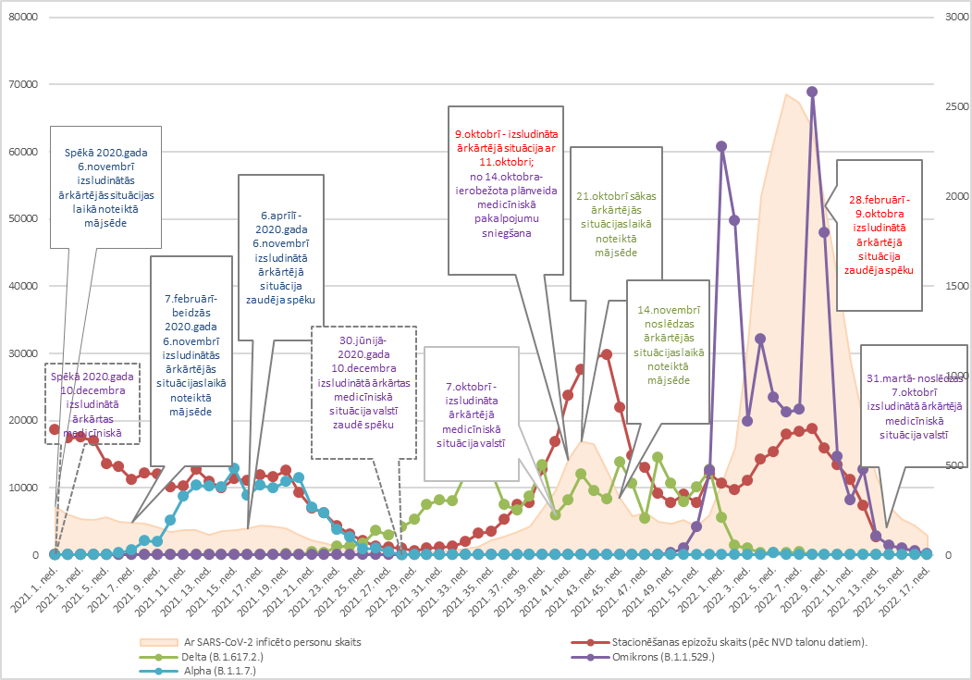
Epidemioloģiskā situācija 2021 - 2022

Slide 3
Veselības sistēmas veiktspēja Covid-19 apkarošanā
hospitalizēti 31’000 Covid-19 pacientu, visvairāk: 1120/nedēļā (25-31/10/21)
maksimālais vienlaicīgo Covid-19 pacientu skaits slimnīcās: 1338 (15/11/21)
maksimālais NMPD izsaukumu skaits: 266/dienā (vidējais 25-31/10/21)
kopējais ĢĀ konsultāciju skaits mēnesī (Covid-19 ~1/3):
700’000 (“Delta” – 09&10/2021)… 780’000 (“Omicron” – 01/2022)
7 miljoni PĶR testu (pozitīvi ~12%), t.sk. skolu skrīnings, + vēl Ag testi/paštesti
2’885’707 vakcinācijas fakti, uzsākuši 71,04% iedzīvotāju, pabeiguši 68,88%,
balstvakcīna 27,68%
933 vakcinācijas kabineti, 8 lielie centri, 19 pašvaldību centri, 23 tirdzniecības centri, 7 vakcīnbusi, 10 mobilie punkti, 521 izbraukumi, ~34’000 dzīvesvietās

Slide 4
Paveiktais slimnīcu kapacitātes stiprināšanai
izveidots slimnīcu sadarbības tīkls, kas ļautu palielināt kopējo kapacitāti līdz 3300 gultām:
  Covid pārprofilētas 2178 gultas, izveidotas 280 jaunas, +736 no saviem resursiem
  izveidotas 107 jaunas IT gultas
  izstrādāti IT gultu līmeņi atbilstoši sniedzamajiem pakalpojumiem un nepieciešamajiem cilvēkresursiem
ieguldījumi slimnīcu infrastruktūrā, t.sk.:
  pacientu plūsmu nodalīšanai uzņemšanā, papildus observācijas gultas
  uzlabota skābekļa pieejamība ievērojami lielākam pacientu skaitam
iegādātas (+ ārvalstu palīdzība) medicīniskās ierīces un iekārtas ārstēšanai, diagnostikai, laboratorijai; izveidotas rezerves
iekārtas un līdzekļi dezinfekcijai, lai ierobežotu infekcijas izplatīšanos

Slide 5
Eiropas Slimību kontroles centra (ECDC) scenāriji
I. Zems apdraudējums | II. Sezonāla infekcija | III. Grūti kontrolējama infekcija | IV. Nekontrolējama infekcija | V. Jauna pandēmija
Neveicina smagus saslimšanas gadījumus, stacionēšanu, nāves. | Jauni vīrusa celmi, imunitāte nav efektīva, atkārtotas inficēšanās, vakcīnas pasargā daļēji. Smagu gadījumu, stacionēšanas, nāvju pieaugums riska grupās. Darba nespējas pieaugums. | Imunitāte nav efektīva, plaša transmisija sabiedrībā. Smagu gadījumu, stacionēšanas, nāvju pieaugums plašākai sabiedrībai. Nav pārsniegta veselības aprūpes kapacitāte. Pamata NFEDP. | Imunitāte nav efektīva, plaša transmisija sabiedrībā. Nozīmīgs smagu gadījumu, stacionēšanas, nāvju pieaugums. Pārsniedz veselības aprūpes kapacitāti. Nepieciešami NFEDP. | Jauns celms, imunitātes nav, vakcīnas nestrādā, plaša transmisija sabiedrībā. Smagi gadījumi, stacionēšanas, nāves. Stingri NFEDP.
maz ticams, nav jāgatavojas | Latvijas 1.scenārijs, līdzīgi “Omicron” | Latvijas 2.scenārijs | Latvijas 3.scenārijs, līdzīgi “Delta” | maz ticams, kā 03.2020.

Slide 6
Epidemioloģiskās modelēšanas rezultāti
Galvenie secinājumi:
Latvijas 1.scenārijā un 2.scenārija vieglākajā gadījumā slimnīcu pārslodze minimāla, vajadzētu pietikt ar riska grupu vakcināciju & vienkāršākajiem NFEDP (1.-2.modeļi)
Latvijas 2.scenārija smagākajā gadījumā & 3.scenārijā pārsniedz slimnīcu kapacitāti, nepieciešami NFEDP (3.-5.modeļi)
izņemot 1.scenāriju, visos augsta vienlaicīga inficēšanās – ĢĀ pārslodze & traucējumi sabiedrībai
Prognozējamais epidēmijas viļņa ilgums:
  inficēšanās pīķis pēc ~45 dienām
  būtiska inficēšanās un augsta hospitalizācija: ~60 dienas
  augsta ĢĀ noslodze: ~60-80 dienas
  augsta slimnīcu noslodze: ~90-120 dienas, īpaši augsta: ~60-80 dienas
  NFEDP ilgums: ~45-60 dienas
Modeļi:
1.scenārijs (līdzīgs “Omicron”)
atbilstoši “Omicron”
2.scenārijs
+30% infekciozāks kā “Omicron”, nav bīstamāks
+30% infekciozāks kā “Omicron”, +50% bīstamāks
3.scenārijs (līdzīgs “Delta”)
+30% infekciozāks kā “Omicron”, +100% bīstamāks, t.sk. imunizētajiem
atbilstoši “Delta” & imunitāte mazāk efektīva

Slide 7
Prognozējamais epidēmijas sākums
UK prognoze: “atkal Omikrons,
novembrī/decembrī”
0.diena
~2 nedēļas
precīzāka info par vīrusa īpašībām – infekciozitāte, smagums,
vakcīnu efektivitāte
ziņas par jaunu paveidu/vilni citās valstīs
vai epidemioloģiskie dati par jauna viļņa sākumu Latvijā
tiek uzsāktas aktivitātes:
gatavoti LNG pieprasījumi
izvērsta slimnīcu kapacitāte
izvērsta vakcinācijas kapacitāte
precīzāk prognozējams, kurš scenārijs sagaidāms
~4-5 nedēļas
vīruss sāk ietekmēt Latvijas sabiedrību
gatavība drošības pasākumiem
sagatavotas slimnīcas
šo brīdi iespējams attālināt ar drošības pasākumiem ieceļošanai
NB! Uzmanīgi vērojam pašreizējo BA4/BA5 paveidu izsaukto inficēšanās pieaugumu
Uzsākta vakcinācija / revakcinācija

Slide 8
Pasākumi 3 scenārijos (I)
 | 1. Sezonāla inficēšanās (kā «Omicron») | 2. Grūti kontrolējama infekcija | 3. Nekontrolējama infekcija (kā «Delta»)
Epidēmiju raksturojošās pazīmes | Vidēji augsta saslimstība Smagāka slimības gaita un mirstības pieaugums riska grupās. | Vidēji augsta saslimstība Smagāka slimības gaita un mirstība arī plašākai sabiedrībai, īpaši nevakcinētajiem | Augsta saslimstība Smagāka slimības gaita un mirstība, īpaši nevakcinētajiem Slimnīcu pārslodze
Veselības aprūpes pakalpojumi | Nodrošināta visa aprūpe Covid-19 pacienti – vairāk ĢĀ ĢĀ noslodze/pārslodze, StA nav būtiski ietekmēta Nepieciešamības gadījumā ierobežoti atsevišķi StA pakalpojumi | StA - neatliekamo, akūto, Covid-19 pacientu aprūpe Liels skaits pacientu StA ĢĀ & StA būtiska noslodze Sākta plānveida StA pakalpojumu ierobežošana | StA - neatliekamo, akūto, Covid-19 pacientu aprūpe Liels skaits pacientu StA, ilgstoši, IT, speciāla aprūpe (piem. skābeklis) Kritiska StA pārslodze Ierobežota pakalpojumu sniegšana, izņemot neatliekamo, atsevišķus pakalpojumus

Slide 9
Pasākumi 3 scenārijos (II)
 | 1. Sezonāla inficēšanās (kā «Omicron») | 2. Grūti kontrolējama infekcija | 3. Nekontrolējama infekcija (kā «Delta»)
Vakcinācija | 60+, riska grupas, augsta riska darbs ĢĀ, ĀI vakcinācijas kabinetos, dzīves vietās Vienlaicīgi ar gripu Riska grupu tiešā uzrunāšana | kam kontakts ar cilvēkiem, kritiski svarīgās nozarēs vakcinācija darbavietās, tirdzniecības centros, izbraukumi komunikācija pārējo informēšanai par iespējām vakcinēties | + plaša visas sabiedrības vakcinācija + liela mēroga centri + plašas komunikācijas aktivitātes
Testēšana PĶR – diagnostika, ārstēšana, epid. uzraudzība Ag, paštesti – inficēšanās apstiprināšana, skrīnings | Riska grupas, skrīnings augsta riska vietās, epid. izmeklēšana Ja nepieciešams epidēmijas bremzēšanai – paštesti skolās, darba vietās, saņemot pakalpojumus | Sākotnēji – skrīnings augsta riska vietās (skolas, ceļotāji, augstas izplatība teritorijas u.c.) Ja plaša inficēšanās – testē prioritāri diagnostikai, ārstēšanai, epid.uzraudzībai Testēšana (paštesti) skolās, darba vietās, saņemot pakalpojumus

Slide 10
Pasākumi 3 scenārijos (III)
 | 1. Sezonāla inficēšanās (kā «Omicron») | 2. Grūti kontrolējama infekcija | 3. Nekontrolējama infekcija (kā «Delta»)
Inficēto personu aptauja, informēšana, izolācija | Inficēto izolācija Inficētais saņem informāciju (SMS) no SPKC par statusu & drošības pasākumiem Netiek veikta aktīva kontaktpersonu apzināšana, izņemot uzliesmojumu izmeklēšanu | Sākotnēji (īpaši, ja izplatās jauns bīstams varants): inficēto izolācija inficētais saņem informāciju no SPKC par statusu & drošības pasākumiem tiek veikta aptauja un informēšana, lai veicinātu izolācijas ievērošanu un kontaktpersonu noteikšanu Ja plaša inficēšanās – inficēto aptauja riska grupās un augsta riska uzliesmojumu izmeklēšanai
Mājas karantīna (kontaktpersonām) Vakcinētām/revakcinētām personām – atkarībā no vakcīnas efektivitātes | Kopumā netiek noteikta Nepieciešamības gadījumā – augsta riska darba vietās Rekomendēts neapmeklēt sabiedriskas vietas, strādāt attālināti, sabiedriskās vietās lietot FFP2 respiratoru u.c. | Noteikta atbilstoši risku lielumam (it īpaši, ja izplatās bīstams variants): augsta riska darba vietās vai visām personām Epidemioloģiskā bīstamība vērtēta līdz ar ietekmi uz darbaspēka resursiem, attiecīgi koriģēti karantīnas nosacījumi

Slide 11
Pasākumi 3 scenārijos (VI)
 | 1. Sezonāla inficēšanās (kā «Omicron») | 2. Grūti kontrolējama infekcija | 3. Nekontrolējama infekcija (kā «Delta»)
Nefarmaceitiskie epidemioloģiskās drošības pasākumi (NFEDP) | Ja nepieciešams – medicīniskās maskas vai FFP2 respiratori augsta riska vietās Ja nepieciešams – vakcinācija (revakcinācija) augsta riska darba vietās Rekomendācijas darba vietām, pakalpojumu sniegšanai, izglītībai u.c. (testēšana, vēdināšana, attālinātais darbs, cilvēku skaita ierobežojumi, karantīna un izolācija u.c.) | med. maskas vai FFP2 sabiedriskās vietās drošības pasākumi augsta riska vietās (ĀI, SAC u.c.) ja plaša inficēšanās – ierobežoti pasākumi ar lielu cilvēku skaitu, veicināts attālinātais darbs | + ierobežoti pasākumi ar lielu cilvēku skaitu, veicināts attālinātais darbs + ja plaša inficēšanās: tiek lemts par būtiskāku cilvēku mobilitātes ierobežošanu & risku mazināšana ja nepieciešams – vakcinācija (revakcinācija) pasākumos vai saņemot pakalpojumus, testēšana

Slide 12
Veselības nozares pasākumi jebkurā scenārijā
Covid-19 testēšana (t.sk. PĶR – stacionāros, riska grupām, epidemioloģiskai izmeklēšanai)
Pozitīvo testu sekvencēšana, notekūdeņu monitorings
Covid-19 pacientu ārstēšana, dinamiskā novērošana, rehabilitācija
IAL pieejamība un izmantošana, epidemioloģiskā drošība ĀI, observācija
Senioru, riska grupu vakcinēšana pret Covid-19 no septembra
Gatavošanās straujai veselības sistēmas & vakcinācijas kapacitātes celšanai

Slide 13
Veselības nozares pasākumi vasarā, lai sagatavotos rudenim (I)
SPKC gatavība, IT risinājumi, sistēmu integrācijas:
  savlaicīga starptautiskā brīdināšana, notekūdeņu monitorings, sekvencēšana
  IT rīki – efektīvam epidemioloģiskajam monitoringam, darbam ar inficētajiem un kontaktiem, sistēmu integrācija
  algoritmi efektīvam darbam ar inficētajiem un kontaktiem dažādas epidēmijās stadijās
  epidēmijas pārvaldības izvērtējums ar ECDC/WHO ekspertiem
  C19 pieredzes izmantošana: veselības pratība – maskas, vēdināšana, attālinātais darbs sezonālo epidēmiju laikā (gripa)
vakcinācija
  gatavot kapacitāti & pasākumus atbilstoši scenārijiem – riska grupām, riska profesijām, visiem
  Riska grupu reģistrs → fokusēts darbs ar riska grupām (arī ārstniecībā)
  C19 pieredzes izmantošana: izstrādāto risinājumu pielietošana citām vakcīnām (gripa)
Covid-19 vakcīnu un zāļu portfeļi, IAL – pietiekami, atjaunoti pēc vīrusa specifikas
spēja ātri izvērst testēšanas kapacitāti, dažādām grupām

Slide 14
Veselības nozares pasākumi vasarā, lai sagatavotos rudenim (II)
ārstniecība:
  infrastruktūras & aprīkojuma projektu pabeigšana
  sadarbības tīkla nostiprināšana, spēja ātri izvērst slimnīcu kapacitāti
  klīnisko algoritmu aktualizēšana, pacientu ceļu izstrādāšana, apmācības
  Ģimenes ārstu gatavība, darbs ar riska grupām, vakcinācija
  Covid-19 seku novēršana – rehabilitācija, hroniskie pacienti, psihiskā veselība
  C19 pieredzes izmantošana: jauno pakalpojumu nostiprināšana – attālinātās konsultācijas, skābekļa terapija mājās, efektīva pacientu pārvešana
  uzlabot veselības sistēmas noslodzes monitoringu
  pētījums par paaugstinātās mirstības cēloņiem
komunikācija sabiedrībai (par situāciju, rīcību, pienākumiem, rekomendācijas)

Slide 15
Indikatīvās papildus izmaksas
 | Jebkurā gadījumā II pusgadam | 1.scenārijs (kopā II pusgadam) | 2.scenārijs (kopā II pusgadam) | 3.scenārijs (kopā II pusgadam)
KOPĀ, t.sk. lielākās pozīcijas: | 20.0m EUR | 65.0m EUR | 95.6m EUR | 118.7m EUR
testēšana | 3.5m EUR | 10.5m EUR | 17.5m EUR | 24.5m EUR
vakcinācija, riska grupu reģistrs (2022. gada II pusgadā finansējams tiks rasts no neizlietotā LNG finansējuma) | 1.3m EUR | 0.3m EUR | 1.2m EUR | 2.8m EUR
COVID ārstēšana & sekas
COVID-19 ārstēšana | 3.6m EUR | 28.5m EUR | 50.1m EUR | 63.6m EUR
rehabilitācija | 2.6m EUR | 2.6m EUR | 2.8m EUR | 3.0m EUR
IT gultu izmaksas | 0.5m EUR | 1.3m EUR | 1.6m EUR | 2.0m EUR
Sistēmas kapacitātes & drošības uzturēšana
observācija | 1.6m EUR | 1.6m EUR | 2.1m EUR | 2.1m EUR
ĢĀ kapacitāte (attālinātie pakalpojumi, aizvietošana, darbinieki) | 6.5m EUR | 7.9m EUR | 7.9m EUR | 8.0m EUR
IAL | 2.0m EUR | 7.2m EUR | 7.5m EUR | 7.7m EUR
Izmaksas indikatīvas. Pēc izmaksu un izpildes precizēšanas tiks gatavoti atsevišķi LNG pieprasījumi un grozījumi MK not. 555.:
par II pusgadu
par scenārijiem (kad zināma to iestāšanās)

Slide 16
VM rekomendācijas pasākumiem citās nozarēs, kas mazinātu nepieciešamību pēc stingrākiem NFEDP, mazinātu to ietekmi
(nozarēm sagatavoties pa vasaru, lai var “palaist” 0.dienā)
gatavība FFP2 respiratoru lietošanai, to pieejamība:
  pasākumos, saņemot pakalpojumus
  sabiedriskais transports, pieejamība mazaizsargātajiem
gatavība plašai testēšanai:
  skolas (paštesti?)
  ārstniecības, sociālās aprūpes, ieslodzījuma pakalpojumu iestādes
  pirms pasākumiem, pakalpojumiem (t.sk. testēšanas sertifikātu izmantošana)
  darbā, darba devēju atbalsts testēšanai (paštesti?)
  ikvienam (paštesti?)
vēdināšana
gatavība darbam, pakalpojumu sniegšanai NFEDP laikā, ja nepieciešams:
  attālinātais darbs, attālinātie pakalpojumi
  samazināts, laikā izkliedēts klātienes darbinieku & klientu skaits
  NFEDP pielāgošana nozaru specifikai
atbalsts straujai masveida vakcinācijai – darbinieki, klienti
OVG uzdevums – «nozarēm gatavot plānus, sadarbībā ar VM»
jūnijā/jūlijā – izvērtējums ar PVO & ECDC par epidēmijas pārvaldību, sadarbībā ar nozarēm

Slide 17
Paldies!
29.06.2022.

